Slide 1
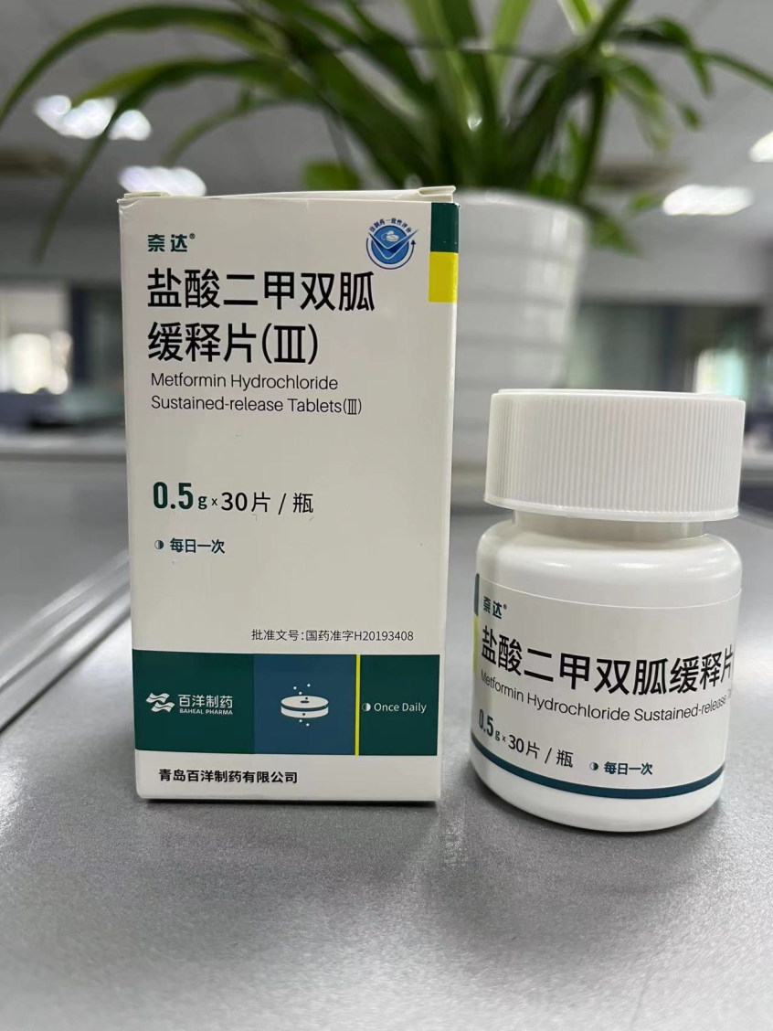
盐酸二甲双胍缓释片(Ⅲ)
（奈达®）
企业名称：青岛百洋制药有限公司
2022.07

Slide 2

目录
CONTENTS
01 药品基本信息
02 安全性
03 有效性
04 创新性
05 公平性

Slide 3

01 药品基本信息
Basic Information
通用名：盐酸二甲双胍缓释片(Ⅲ)
注册规格：0.5g, 1.0g
中国大陆首次上市时间：2020年
目前大陆地区同通用名药品的上市情况：共1家
全球首个上市国家/地区及上市时间：2020年， 中国
是否为OTC药品：否

Slide 4



01 药品基本信息
适应症
本品用于单纯饮食控制及体育锻炼治疗无效的成人2型糖尿病，可以单药治疗，也可以与磺脲类药物
或胰岛素联合。
疾病基本情况
2型糖尿病是最常见的糖尿病类型，由于多发于成年， 又称成人发病型糖尿病。 该病由多种病因导致
体内胰岛素分泌不足或者胰岛素抵抗导致血糖水平升高，可表现为多尿、多饮、多食、消瘦或体重减
轻。我国18岁以上成年人， 2型糖尿病的发病率占10.4%，60岁以上的老年人患病率高达20%。
用法用量
必须整片吞服，不得碾碎或咀嚼后服用。
2型糖尿病使用本品治疗高血糖时没有固定的剂量。在不超过最大推荐日剂量2500 mg的情况下，根据
疗效和耐受个体化调整剂量。本品通常随晚餐单次服药。为了减少胃肠道并发症的发生，也为了使用
最小剂量的药物使患者的血糖足以控制，应从小剂量开始服用，逐渐增加剂量。

Slide 5
02 安全性
Security
不良反应情况：初始治疗时，最常见的不良反应有恶心、呕吐、腹泻、腹痛和食欲不振，大多数患者通常可以自行缓解。
安全性方面的优势：用药方便，减少不良反应的发生率。

Slide 6
03 有效性
Validity
与对照药品疗效方面优势： 与原研药治疗等效
临床指南/诊疗规范推荐：《中国2型糖尿病防治指南（2020年版）》推荐使用盐酸二甲双胍治疗2型糖
尿病：推荐生活方式管理和二甲双胍作为T2DM患者高血糖的一线治疗。若无禁忌证，二甲双胍应一直
保留在糖尿病的治疗方案中。
青岛百洋制药有限公司生产的盐酸二甲双胍缓释片主要成分为盐酸二甲双胍，适应症为单纯饮食控制及
体育锻炼治疗无效的成人2型糖尿病，可以单药治疗，也可以与磺脲类药物或胰岛素联合。
盐酸二甲双胍缓释片临床生物等效性试验的参比制剂为美国Watson Laboratories-Florida 生产的盐酸
二甲双胍缓释片（参比制剂，商品名FORTAMET®，规格:1000mg/片）。经临床试验证明，中国健康
受试者在空腹和餐后状态下单次服用受试制剂与相同剂量的参比制剂后，体内二甲双胍的药动学参数AU
C0-t、AUC0-inf 及Cmax 的GMR的90%置信区间均在80.00~125.00%的范围内，说明受试制剂和参比
制剂在受试者体内吸收程度相当，吸收速度也相当，两制剂在空腹和餐后状态下为生物等效性制剂。
参考文献
[1] FORTAMET® 说明书.
[2] 胡绍文, 郭瑞林, 童光焕. 实用糖尿病学[J]. 2003(12):709-709.

Slide 7
04 创新性
Innovativeness
创新点：盐酸二甲双胍缓释片可减少肝糖生成，抑制葡萄糖的肠道吸收，并增加外周组织对葡萄糖的摄取和利用，可通过增加外周糖的摄取和利用而提高胰岛素的敏感性。
优势：本品为渗透泵型产品，与骨架型缓释片相比，本品片型小，易于吞服，所有材料均为生物可降解的材料；本品药物释放由恒定的渗透压驱动，药物释放恒定，体内血药浓度波动小，降糖疗效稳定，毒副作用小。

Slide 8
05 公平性 Fairness
年发病患者总数：1.1亿人
弥补药品目录短板：弥补了国内糖尿病患者巨大的临床需求。青岛百洋制药有限公司具备1亿粒的年产能。根据近期集采对盐酸二甲双胍市场需求报量，以及国内同类产品上市厂家，可较好的满足临床用药需要。
临床管理难度：盐酸二甲双胍缓释片共2个规格，0.5g和1g，通常起始剂量为每日0.5g，根据临床需要，可调整剂量至最大为每日2g，一日一次给药，患者用药的顺应性好。本品必须整片吞服，不得辗碎或咀嚼后服用，且为随晚餐服用，需要严格按照医嘱和说明书用药，在临床上便于实施此方案，因此该药临床滥用或超说明书用药风险很低。

